Slide 1

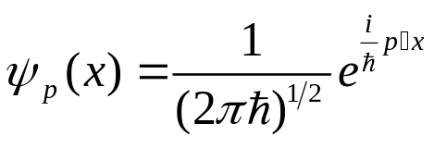

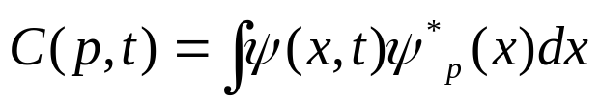
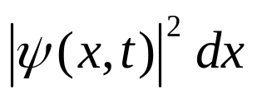

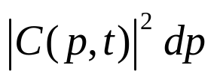


4.2 态和算符的表象表示
在量子力学中，态和力学量的具体表达方式称为表象。 假设体系的状态在坐标表象中用波函数 来描述，前面已经介绍过动量的本征函数为
（4.2.1）
且
其中
（4.2.2）
（4.2.3）
从前面的讨论知道： 是在 所描述的态中在 范围内测量粒子位置的几率；同样 是在 所描述的态中在 范围内测量粒子动量的几率。 和 描述同一个状态， 是这个

Slide 2


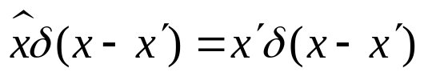


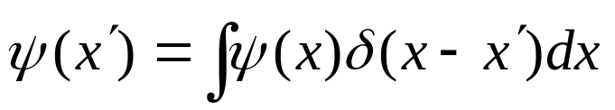

4.2 态和算符的表象表示
状态在坐标表象中的波函数， 是同一个状态在动量表象中的波函数。
1. 态的表象表示
（1）坐标表象
以坐标算符的本征态为基底构成的表象称为坐标表
象。以一维的 坐标为例。算符 的本征方程是
（4.2.4）
本征函数是 。量子态 总可按 的本征函数系展开，得
（4.2.5）
展开系数 就是该量子态在 表象的表示，即波函数。

Slide 3
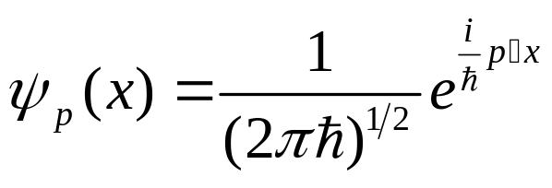

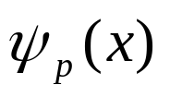
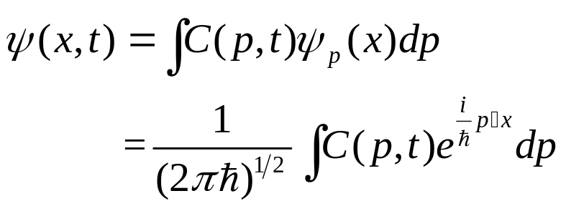
4.2 态和算符的表象表示
（2）动量表象
以动量算符的本征函数为基底构成的表象称为动量表象。其本征态为
（4.2.6）
将量子态 按 展开：
（4.2.7）
展开系数 就是动量表象中的波函数。

Slide 4
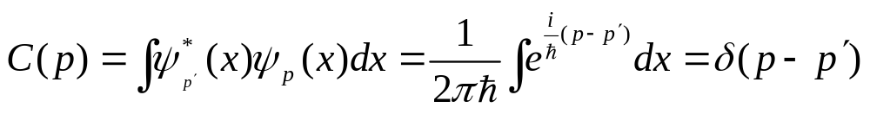




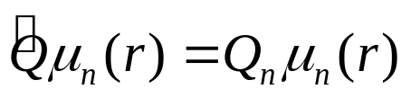
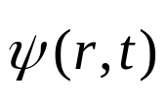

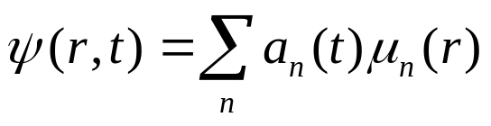
4.2 态和算符的表象表示
动量表象也可以用动量为自变量表示
（4.2.8）
所以，在动量表象中，粒子具有确定的动量 的波函数是以动量 为变量的 函数。
（3） 任意表象
设有某一线性厄米算符 。假定算符 具有分离本征值谱。它的本征方成为
（4.2.9）
将波函数 按 算符得正交归一本征函数系 展开
（4.2.10）

Slide 5
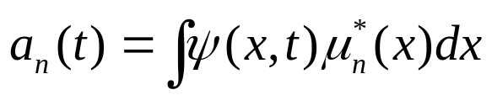



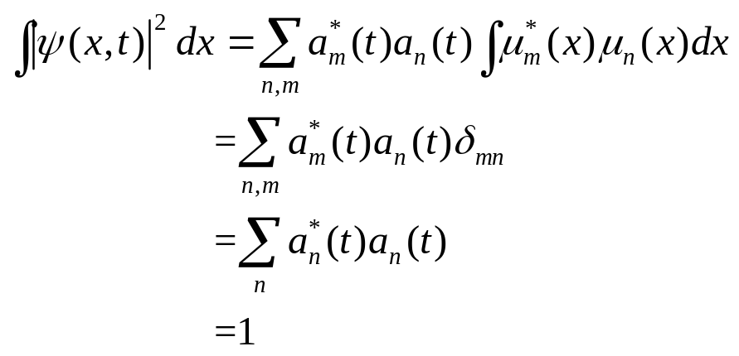
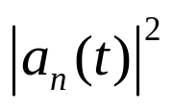


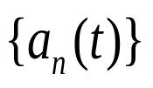

4.2 态和算符的表象表示
式中
（4.2.11）
设 和 都是归一化的，那么就有
（4.2.10）
（4.2.12）
由此可知， 是在 所描述的态中，力学量 具有确定值 的几率。它具有和 统计解释完全相同的几率解释。因此，我们可以用一组系数 代替 来描述该状态，将系数 写一个列矩阵，则

Slide 6
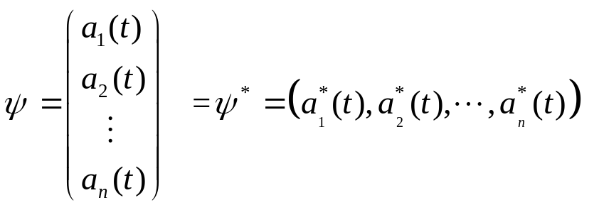
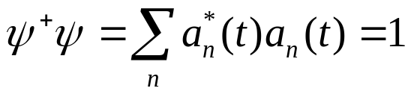



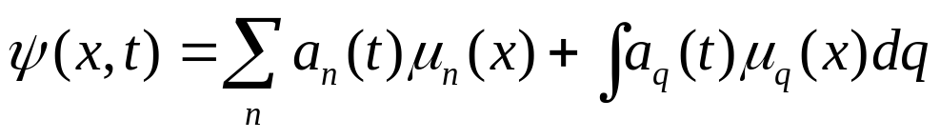
4.2 态和算符的表象表示
在 表象中的表示为
（4.2.13）
归一化条件：
（4.2.14）
如果力学量 除具有分立本征值 外还具有连续本征值 对应的归一化波函数是
则
（4.2.15）

Slide 7
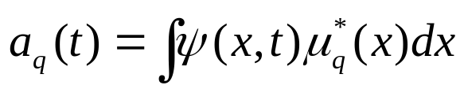
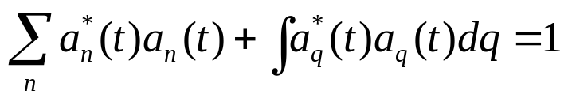
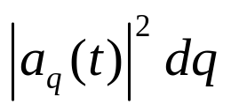


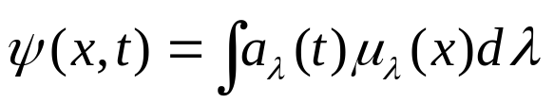

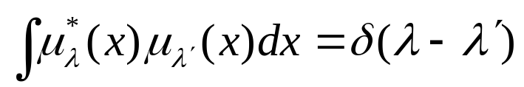

4.2 态和算符的表象表示
式中
（4.2.16）
归一化条件
（4.2.17）
表示在 中测量力学量 所得结果在 之间的几率。
若算符 的本征值谱连续，则相应的表达式为
（4.2.18）
（4.2.19）
（4.2.20）
波函数 在 表象中用相应的连续列矩阵表示。

Slide 8

4.2 态和算符的表象表示
从上面的讨论可知，同一个态可以在不同的表象中用波函数来描述，所取的表象不同，波函数的形式不同，物理意义不同。
总结上述，可以得出下列对应关系：
量子态 希尔伯特空间中的态矢量；
波函数 态矢量在特定基底中的分量，可以用列矩阵或函数表示；
任意算符 的本征函数系 表象的基底；
不同表象 不同基底，不同坐标系；
本征函数 基矢；
厄米算符的本征函数系 一组完备的基矢。

Slide 9
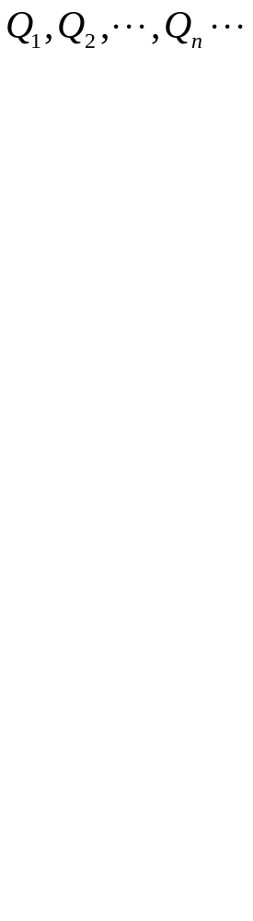
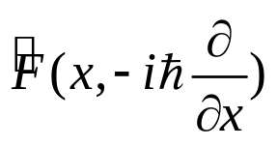


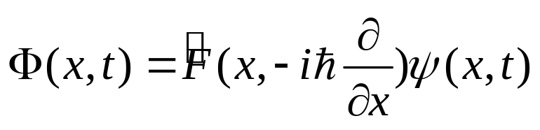




4.2 态和算符的表象表示
2. 算符的表象表示
前面我们讨论了态在各种表象中的表示，下面我们讨论算符在各种表象中的表示。
设算符 作用于波函数 后，得出另一波函
数 ，在坐标表象下记为：
（4.2.21）
我们来看这个方程在 表象中的表达式。先设 只有分离的本征值 ，对应的本征函数是 将 和 分别按 展开：

Slide 10
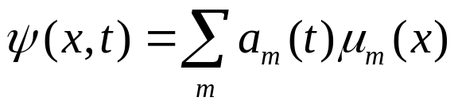
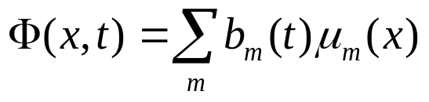
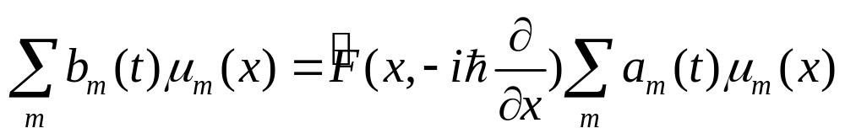
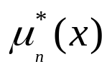

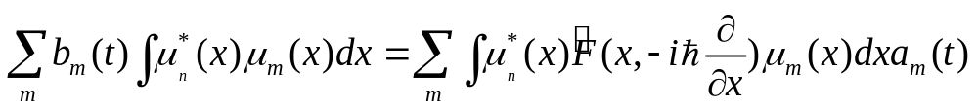

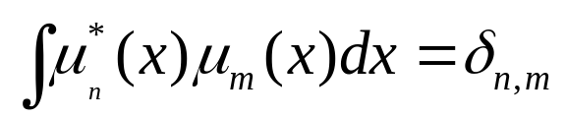
4.2 态和算符的表象表示
（4.2.22）
（4.2.23）
将（4.2.22）和（4.2.23）代入（4.2.21） 得：
（4.2.24）
上式两边左乘 再对 在整个区域内积分得：
（4.2.25）
利用 的正交归一性
（4.2.26）

Slide 11
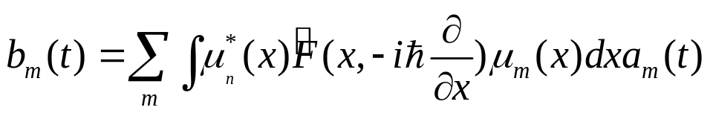
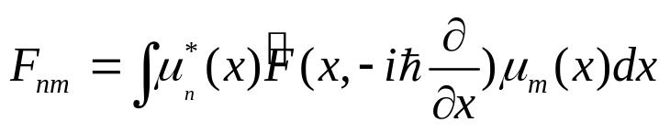
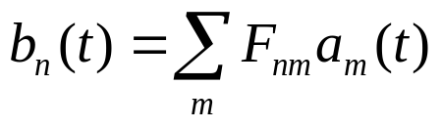





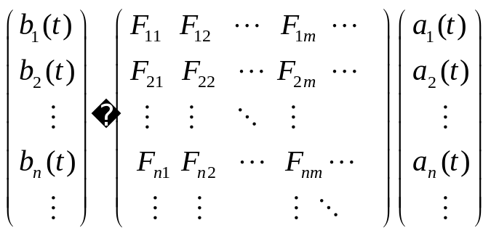
4.2 态和算符的表象表示
得：
（4.2.27）
令
（4.2.28）
则
（4.2.29）
上式就是（4.2.21） 在 表象中的表达式。 和 分别是 和 在 表象中的表示。 是算符 在 表象中的表示。这一组方程用矩阵形式写出为：
（4.2.30）

Slide 12

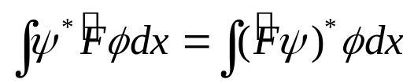



4.2 态和算符的表象表示
所以，算符 在 表象中是一个矩阵，它的矩阵元是 量子力学中表示力学量的算符都是厄米算符，现在我们来看厄米算符在 表象中的矩阵表示有什么特点。
由
（4.2.31）
（4.2.32）
上式表明， 矩阵的第 列第 行的矩阵元等于第 列第 行矩阵元的复共轭，此即厄米矩阵。所以，表示厄米算符的矩阵是厄米矩阵。
现在要问：算符在自身表象中的矩阵表示又取什么形式？

Slide 13

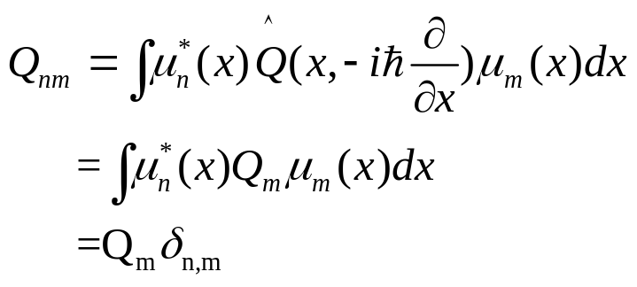








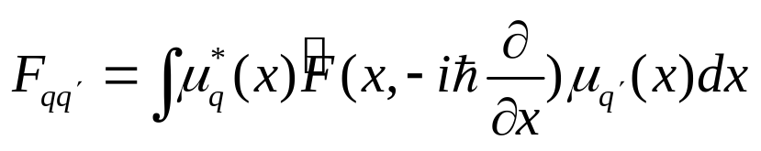
4.2 态和算符的表象表示
是算符 的本征函数，则：
（4.2.33）
上式表明，算符在自身表象中是一个对角矩阵。
如果 只具有连续分布的本征值 ，上述讨论仍然成立，只是 、 、 的脚标由可数的 、 换成连续变化的 ，所有的求和要换为对 的积分，算符 在 表象中仍旧是一个矩阵，矩阵元为：
（4.2.34）

Slide 14
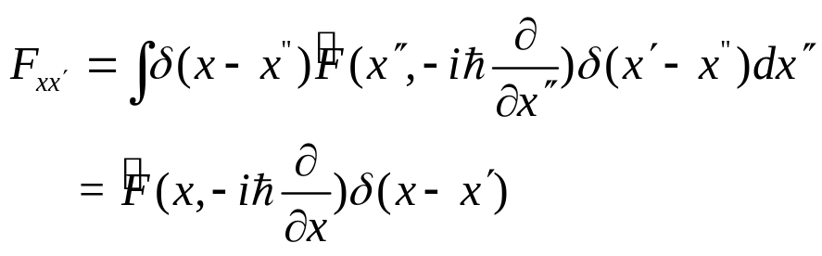

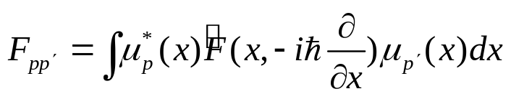
4.2 态和算符的表象表示
例如，在坐标表象中 的矩阵元为
（4.2.35）
在动量表象中 的矩阵元为：
（4.2.36）
如果 既有分立的本征值，又有连续分布的本征值，那么在 表象中，算符得矩阵元既具有可数的行和列（对应分离本征值部分），又有用连续的变化的下标来表示的行和列（对应连续本征值部分）。

